Slide 1
Base de datos
Integrantes:
Juan JIMÉNEZ
GARY GRANIZO
MICHAEL AVILA

Slide 2
ORIGEN E HISTORIA DE LA BASE DE DATOS
Base de datos
Sus orígenes en 1960-1962
Empiezan con máquinas codificadas en tarjetas perforadas
En 1970 se propone un modelo matemático
Su objetivo es la automatización
Su objetivo es desaparecer las bibliotecas físicas

Slide 3
Evolución de las bases de datos
De un sistema en el que el soporte era en papel a un nuevo sistema en el que el soporte era digital
Tuvo un continuo proceso de modernización
Hace aproximadamente 30 años los problemas las necesidades eran menores y los grandes computadores de la época solo controlaban procesos básicos de una empresa
Los problemas se solucionaban con una decena de archivos pero ahora se necesita una estructura
El método digital estaba en evitar tiempo para encontrar una ficha de papel dentro de un cajón

Slide 4

CARACTERISTICAS DE LAS BASES DE DATOS
CONCURRENCIA
INTEGRIDAD
RECUPERACION
SEGURIDAD

Slide 5
Como trabaja los MOTORES DE BASES DE DATOS
El servicio principal de un MBD para almacenar, procesar y proteger los datos.
Proporciona acceso controlado y procesamiento de transacciones rápido
Cumple con los requisitos de una App (Creación, actualización, consultas, eliminación de información)
El uso de tablas para el almacenaje de datos
En aquellos casos en los que no se ha logrado eliminar la redundancia, será necesario vigilar que aquella información que aparece repetida se actualice de forma coherente
Usualmente, proveen interfaces y lenguajes de consulta que simplifican la recuperación de los datos.

Slide 6
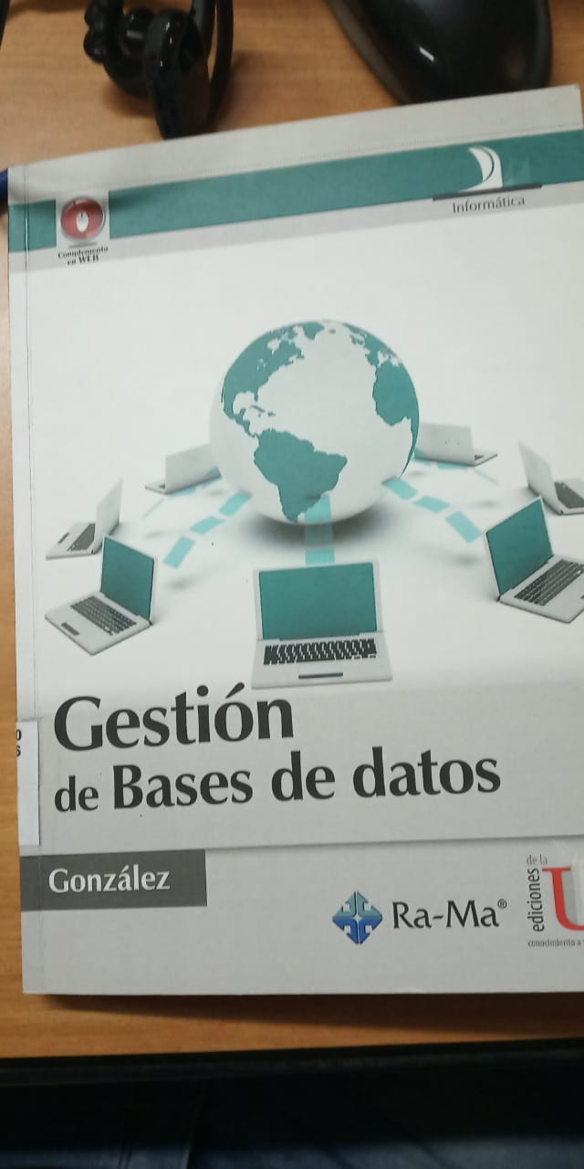
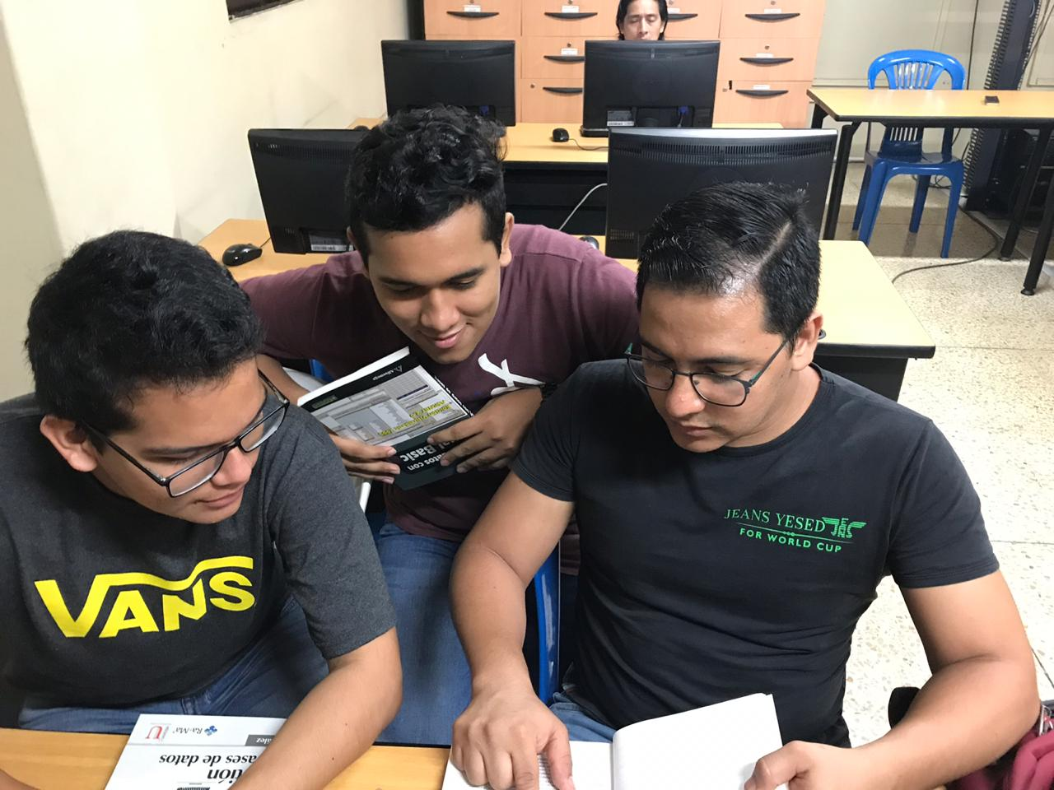
fOTOGRAFIAS

